Slide 1
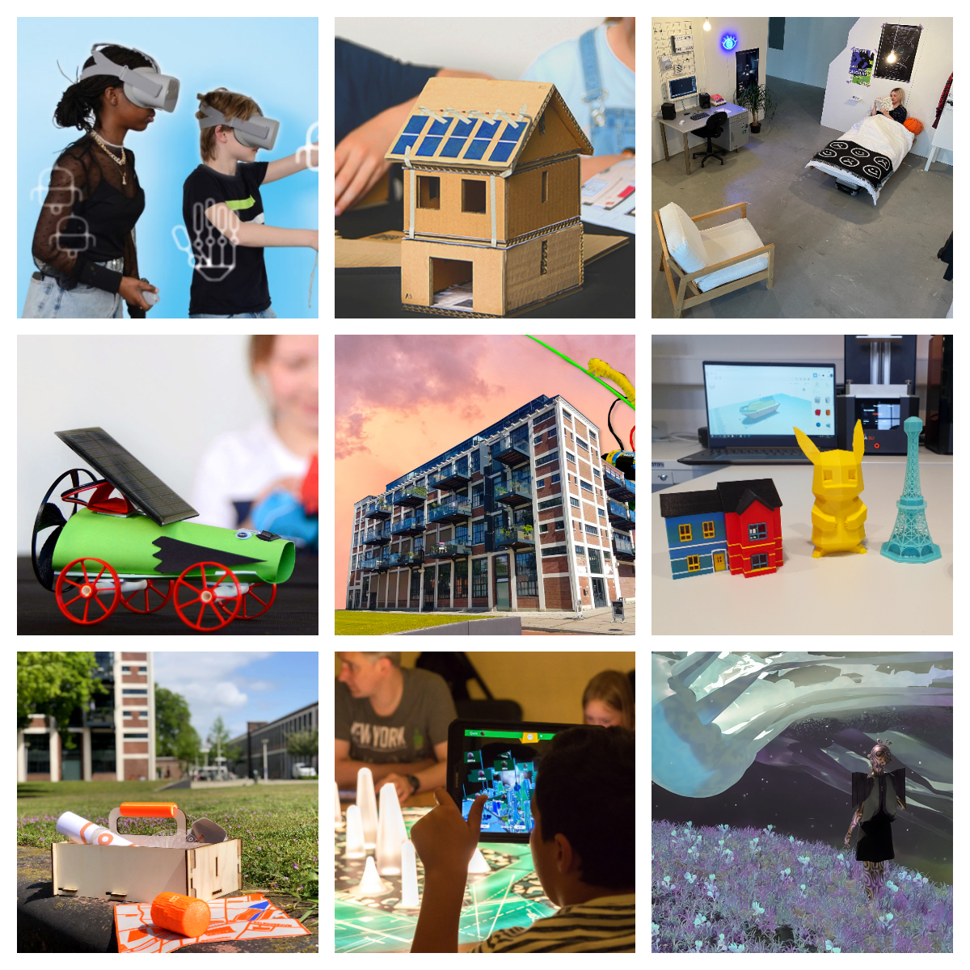



Slide 2
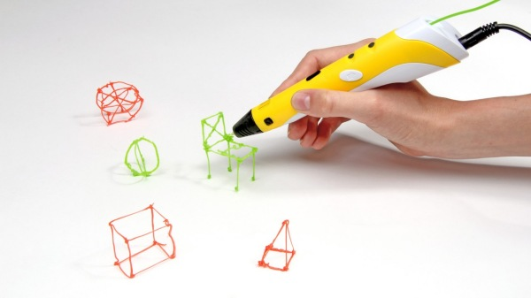

Slide 3
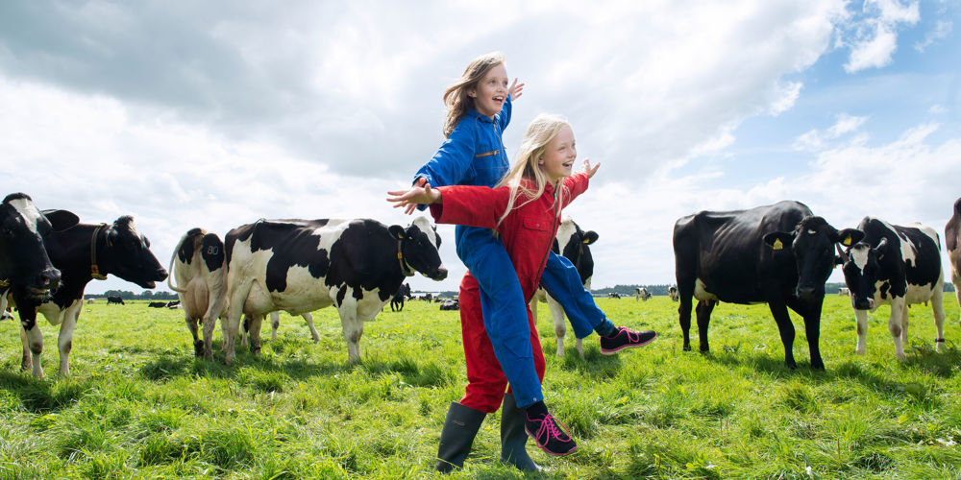


Slide 4
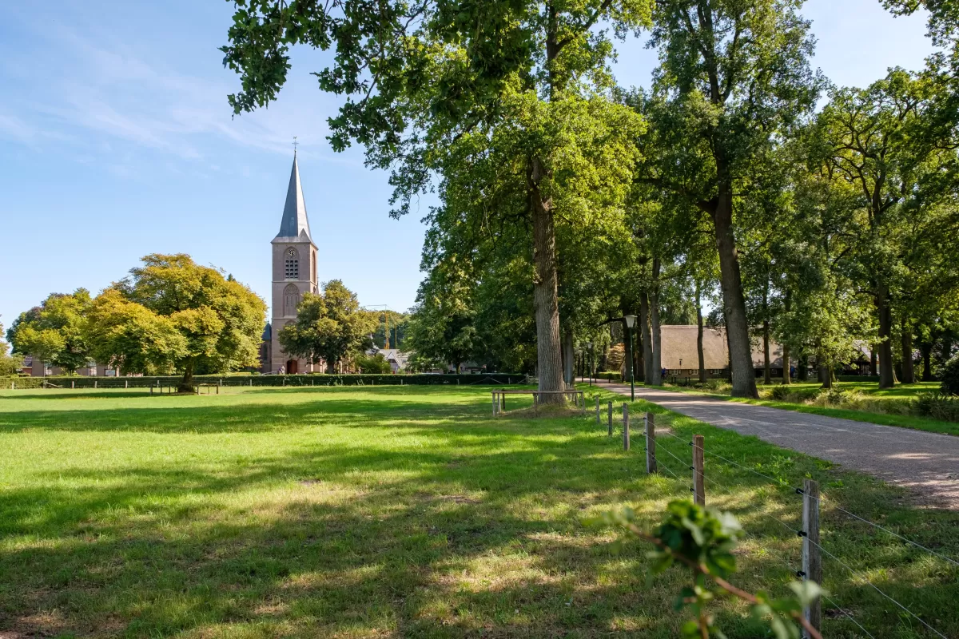

Slide 5
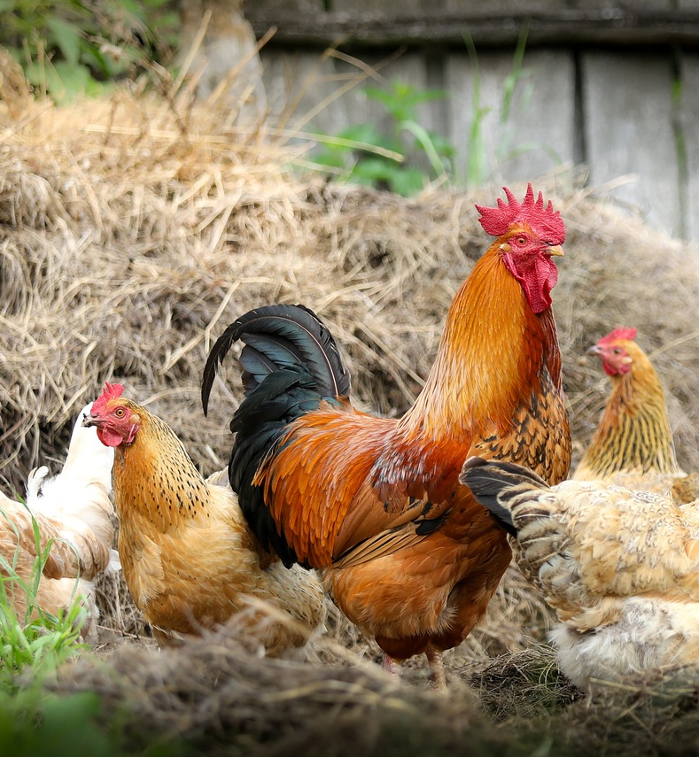
Thema’s
Natuur
Gebouwen
Dieren
Toerisme
Gezondheid
Vervoer

Slide 6
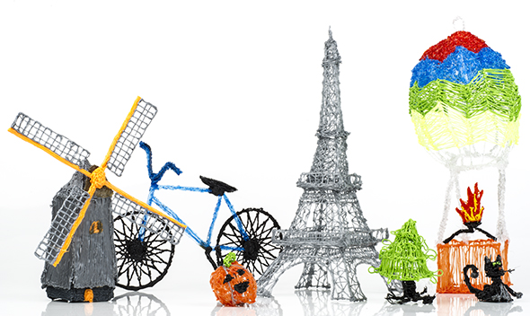

Slide 7
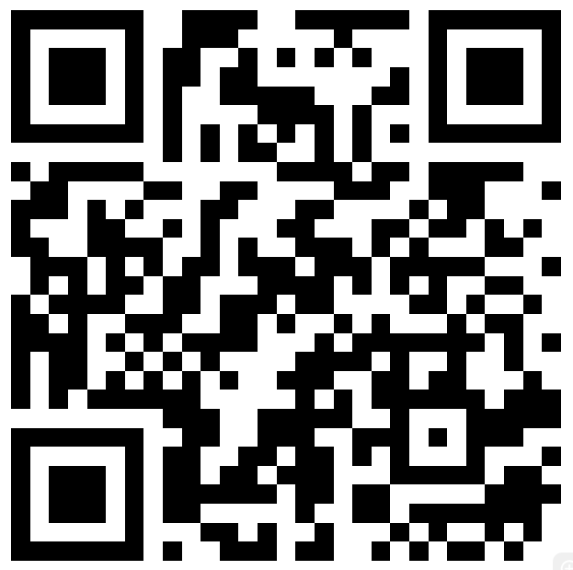
Wat heb jij geleerd en wat vond je ervan? Vul de vragenlijst in!
Je kan de link ook doorsturen of overtypen:
https://forms.gle/iN8pnPmicxAVTEmq7

